Slide 1
TAAED – 2020.1 Introdução à análise de dados

Slide 2

Carlos E. Mello, PhD
carlosemello

Slide 3

Tratamento, Análise e Aprendizado Estatística de Dados
Carlos E. Mello
carlosemello

Slide 4
INTRODUÇÃO À ANÁLISE DE DADOS
Tratamento, Análise e Aprendizado Estatístico de Dados

Slide 5


Slide 6
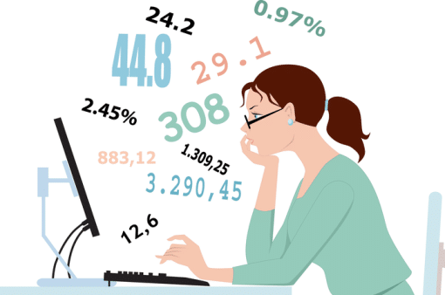
Motivação
Por que analisar dados?!
Compreender algo?
Decidir algo?
Prever algo?
Justificar algo?
Comparar algo?

Slide 7

Motivação
O que são dados?!
São números?
São letras?
São tabelas?
São gráficos?

Slide 8

Motivação
Como obtemos dados?!
Bancos de Dados?
Crawling?
Pesquisa?
Experiência?

Slide 9
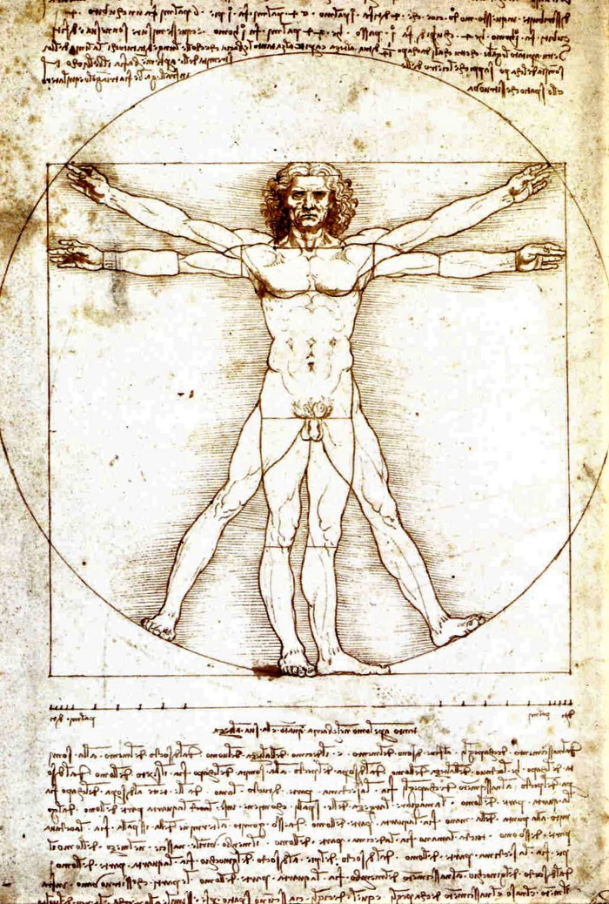
Motivação
Medir é preciso.

Slide 10
Motivação
Estatística
Descritiva
Inferência

Slide 11

Motivação
Internet
Redes sociais
Smartphones
Internet das Coisas

Slide 12


















Motivação

Slide 13








Cenário – 1ª onda
Ferramentas de computação em nuvem
Escalabilidade
Distribuição (MapReduce)
Paralelismo (GPU)
Data storage
Notes:
https://trends.google.com/trends/explore?date=all&q=%2Fm%2F0ndhxqz,%2Fm%2F0fdjtq,Cloud%20Computing

Slide 14




Cenário – 1ª onda
Serviços de computação em nuvem
Notes:
https://trends.google.com/trends/explore?date=all&q=AWS,Azure,Google%20Cloud,IBM%20Cloud,Cloud%20Computing

Slide 15
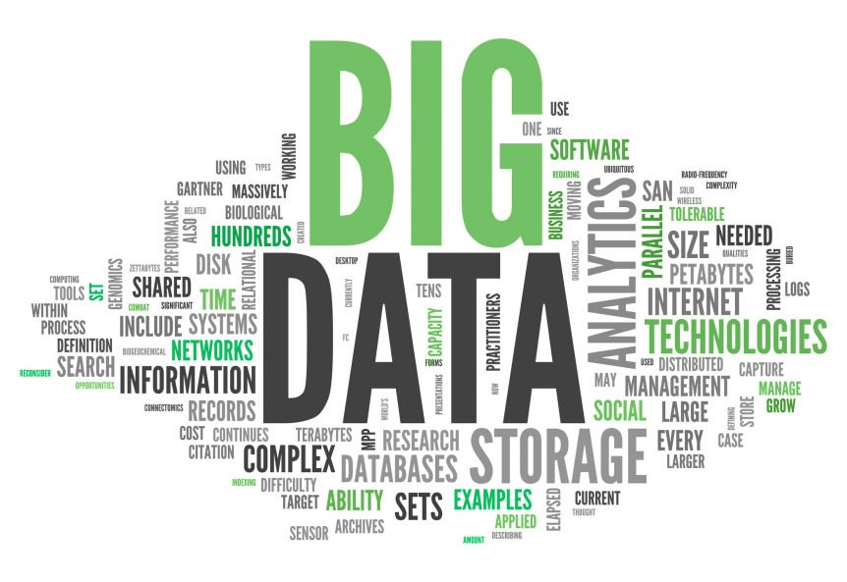
Cenário – 2ª onda
Big Data
Volume
Variedade
Velocidade
Veracidade
Valor
Notes:
https://trends.google.com/trends/explore?date=all&q=Business%20Intelligence,Big%20Data,Cloud%20Computing,Hadoop

Slide 16
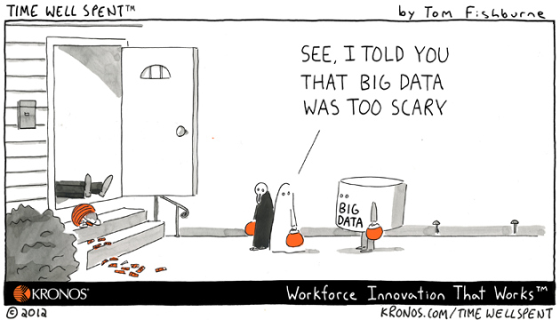

Slide 17

Cenário – 3ª onda
Internet das Coisas (IoT)
Dispositivos e sensores conectados
Dados trafegando na Internet
Intensa coleta de dados
Notes:
https://trends.google.com/trends/explore?date=all&q=IoT,Big%20Data,Cloud%20Computing

Slide 18
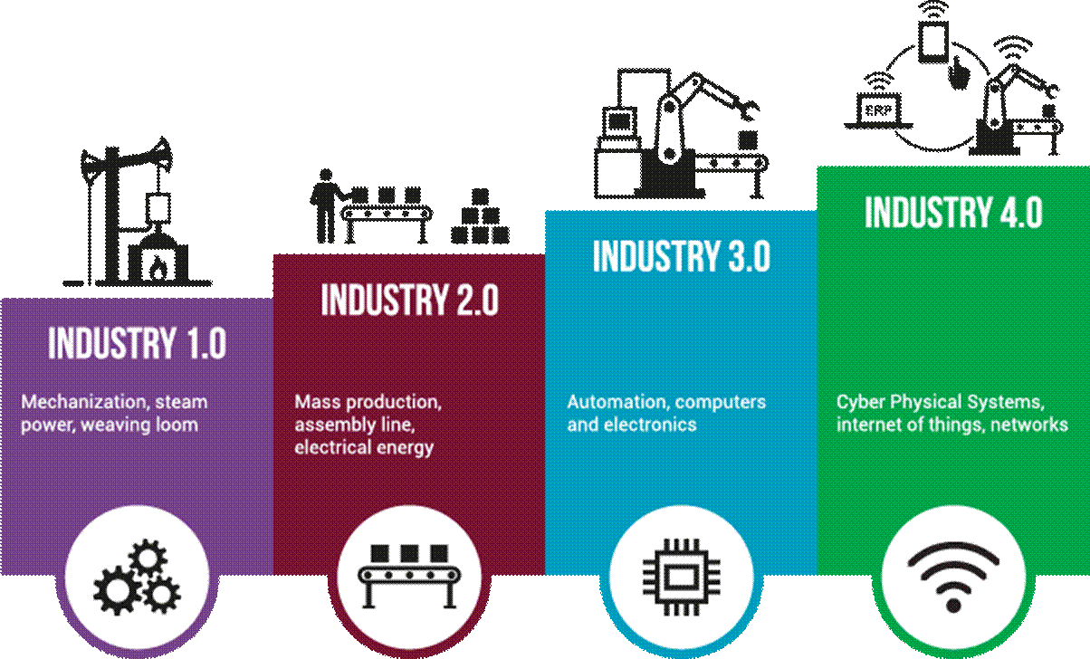
Indústria 4.0

Slide 19
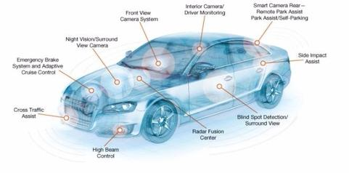
Indústria 4.0
O mundo através dos sensores

Slide 20
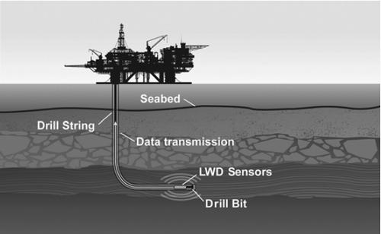
Indústria 4.0
Indústria 4.0: buscando mais eficiência através de mais sensores, mais dados e mais automação

Slide 21
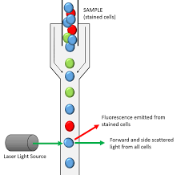
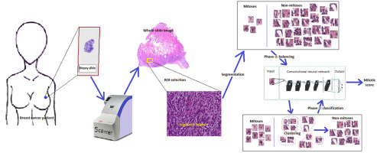
Indústria 4.0
Coletando sempre mais dados: saúde

Slide 22
Dados como ativos

Slide 23





Dados como ativos
Indústria
Grande empresas: gigantes da indústria de informática e de outros setores investindo pesado em Ciência de Dados.

Slide 24







Dados como ativos
Governo
Grande investimento em TI
Foco em controle e auditoria
Combate a crimes na redes
Desenvolvimento urbano
Aumento da Transparência
Participação dos cidadãos

Slide 25
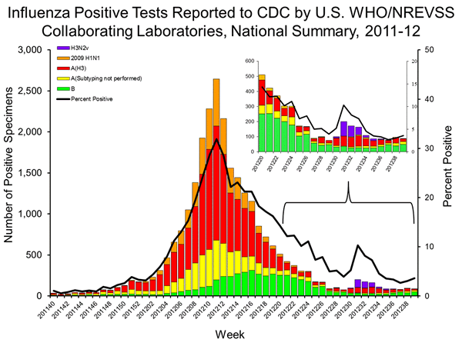
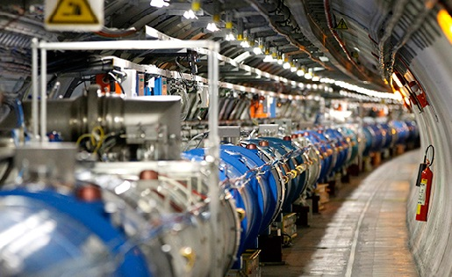
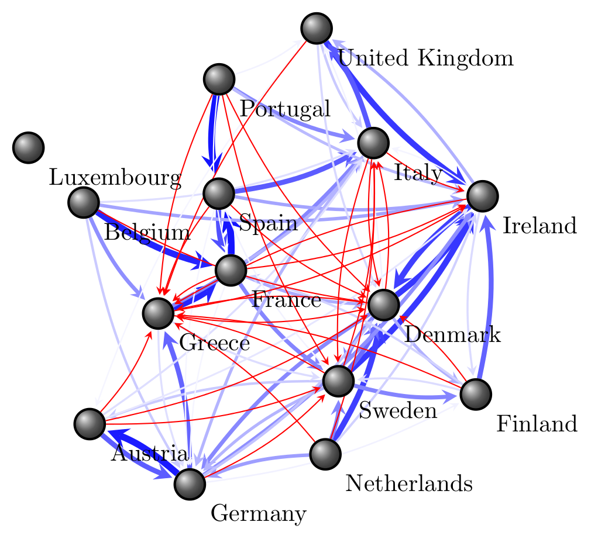
Dados como ativos
Ciência
Previsão e controle de epidemias.
No CERN, boa parte da pesquisa realizada envolve Big Data!
Análise da dinâmica cultural entre países.

Slide 26
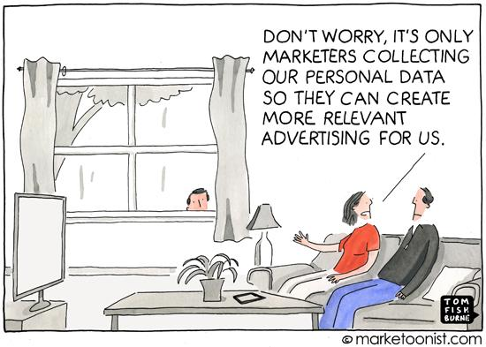

Slide 27

Introdução
O que fazer com tantos dados?!

Slide 28
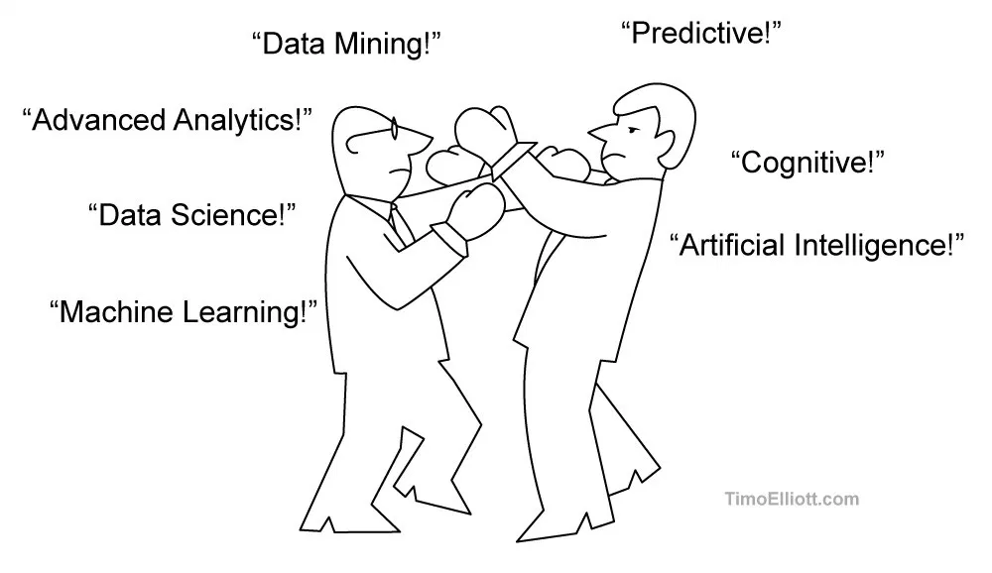
Tratamento, Análise e Aprendizado Estatístico de Dados!

Slide 29
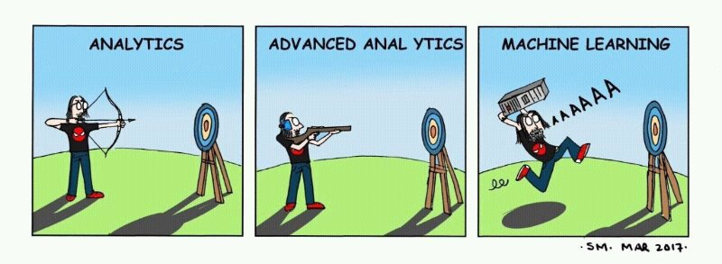
Dados Analíticos
Objetivos dos dados analíticos
Exploração
Descrição
Diagnóstico
Predição
Prescrição

Slide 30
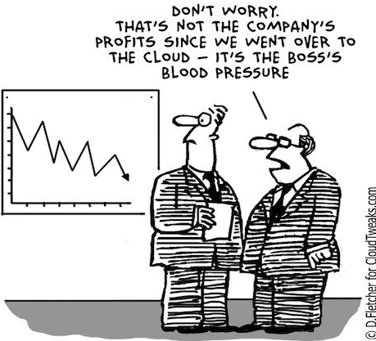
Exploração
Análise exploratória de dados
Explorar dados de modo a sugerir hipóteses sobre os fenômenos
Avaliar pressupostos para inferência
Apoiar a escolha de ferramentas e métodos
Avaliar a necessidade de coletar mais dados
Estatística descritiva
Gráficos e tabelas
Esquemas de visualizações
Tabelas dinâmicas
Notes:
https://trends.google.com/trends/explore?date=all&geo=BR&q=Universidade,Prova
https://trends.google.com/trends/explore?date=all&geo=BR&q=Rio%20de%20Janeiro,Fortaleza,Recife,Reveillon
https://trends.google.com/trends/explore?date=all&geo=BR&q=Estresse,F%C3%A9rias

Slide 31
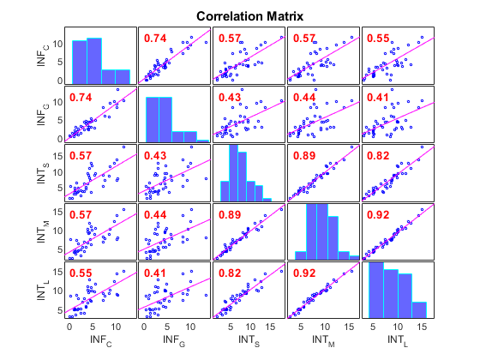
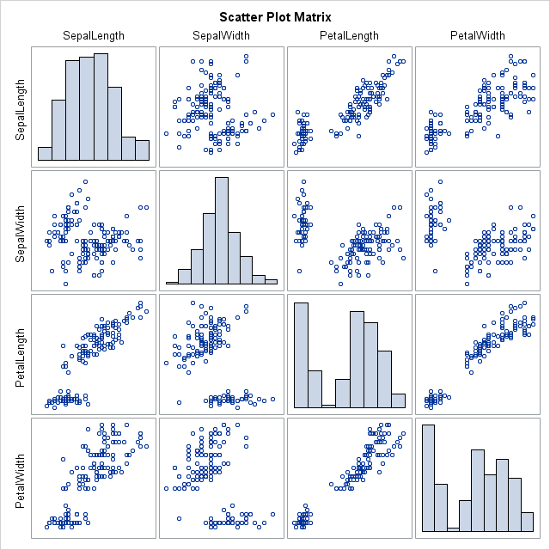
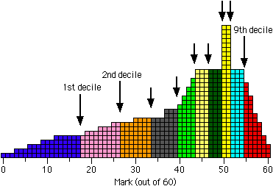
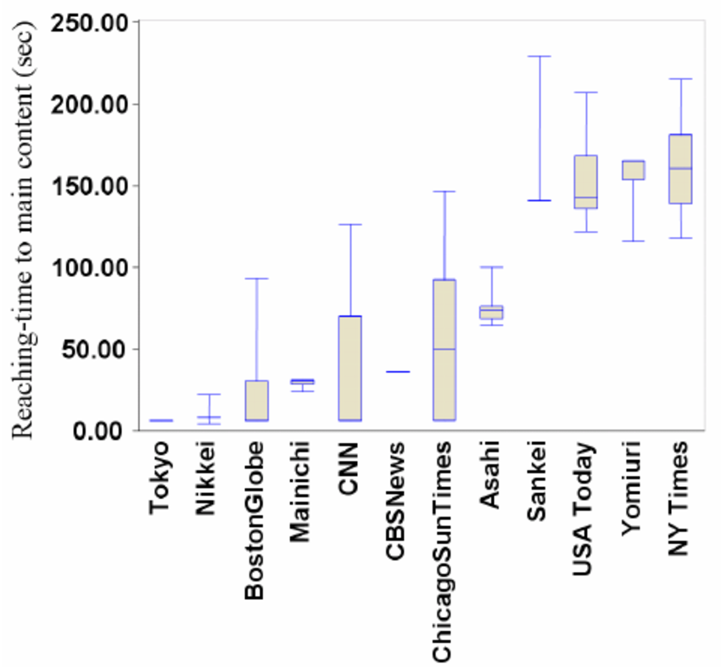
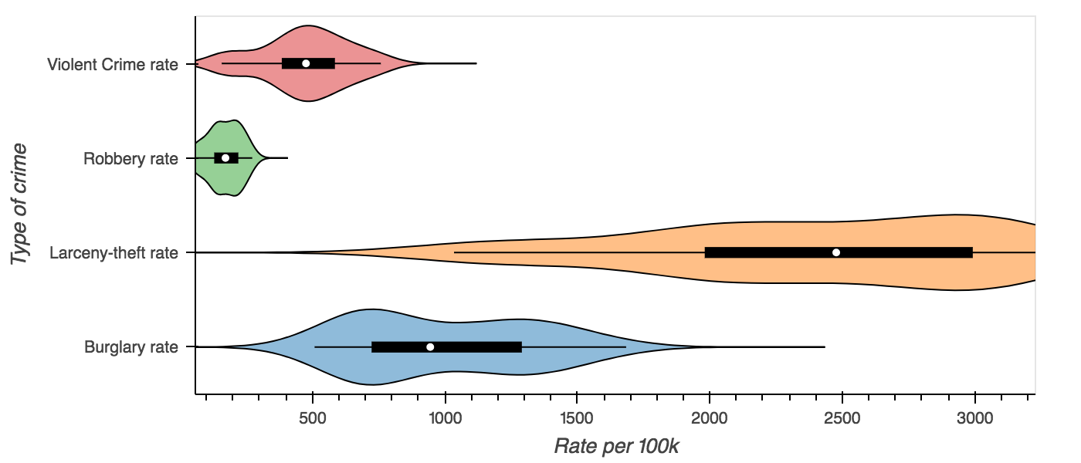

Slide 32
Exploração
Identificação de variáveis importantes e descarte de variáveis pouco informativas
Escolha de instâncias representativas
Seleção de amostra
Descobertas de relações entre variáveis
Análise da distribuição de dados
Definição de variáveis auxiliares
Decomposição de variáveis
Transformações e ajustes nos dados

Slide 33
Descrição
Modelos analíticos descritivos (estatística descritiva)
Analisa dados e eventos passados
Apresenta a principais características dos dados
Busca a sumarização dos dados, criação de indicadores, índices e scores
Sugere generalizações de dados, estereótipos
Dados gerados a partir de um bom modelo descritivo deverão possuir as mesmas características que os dados reais

Slide 34
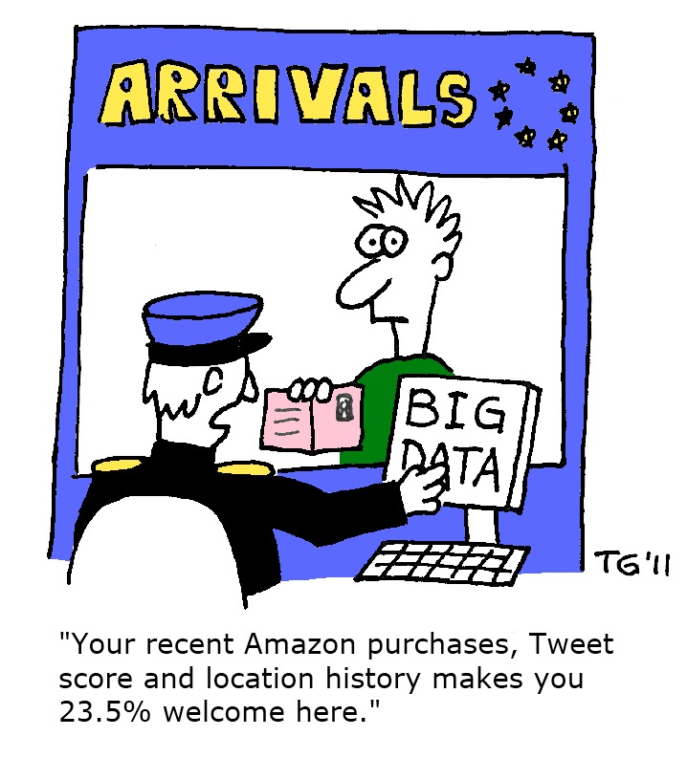
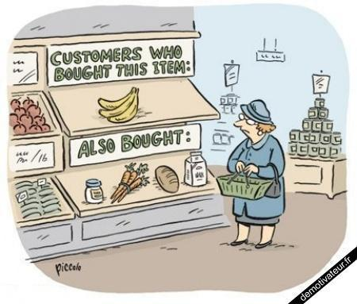
Descrição
Modelos analíticos descritivos

Slide 35
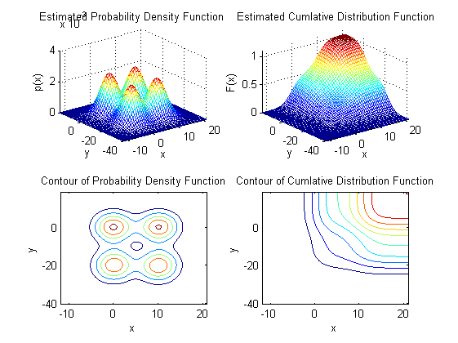
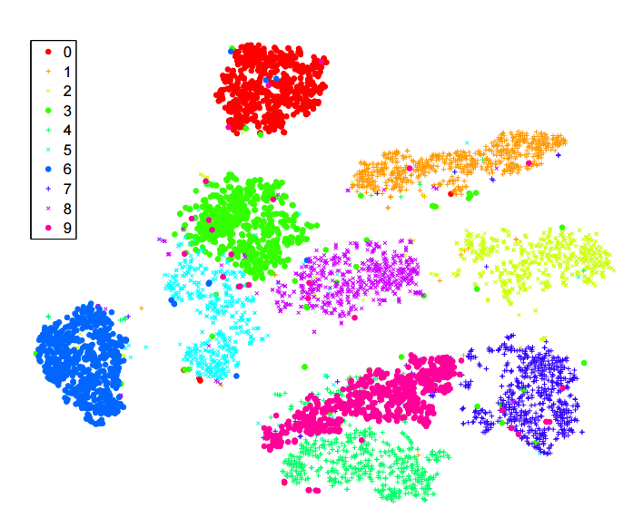
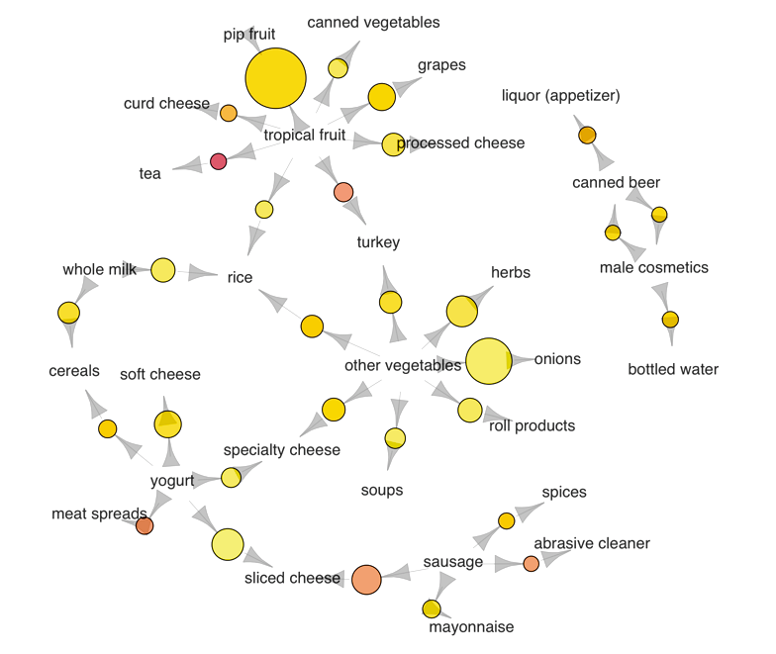
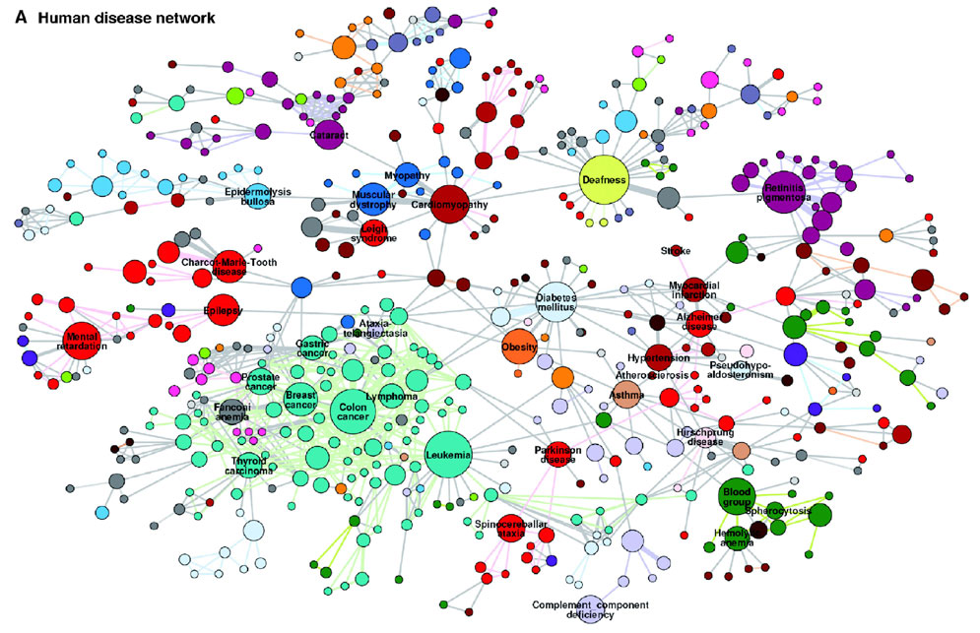
Notes:
https://datastudio.google.com/u/0/reporting/1KdAXcyb-l5X6FR9Vigu8-ExNirb5pNoB/page/MZES

Slide 36
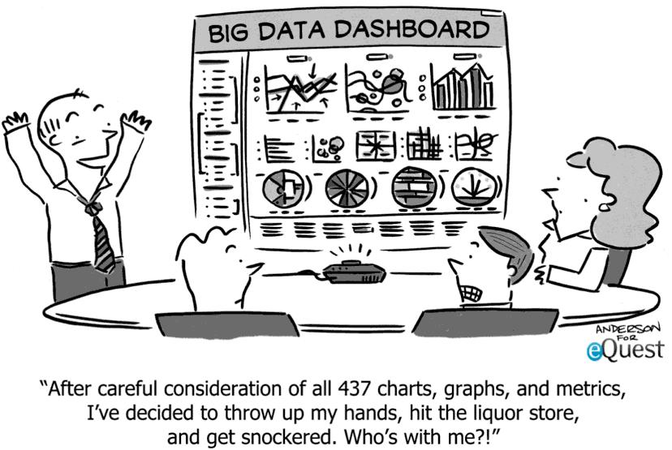

Slide 37
Descrição
Definição de estimadores: indicadores, índices, regras, etc.
Suporte à decisão (“tático”)
Monitoramento de processos
Generalização por exemplos
Permite ter uma visão “Big Picture” dos dados

Slide 38
Diagnóstico
Modelos analíticos de diagnósticos
Busca descobrir o porquê dos resultados
Tenta descrever a razão de eventos passados,
Explica o histórico dos dados
Sugere relações de causa e efeito nos dados
Isola variáveis de confusão

Slide 39
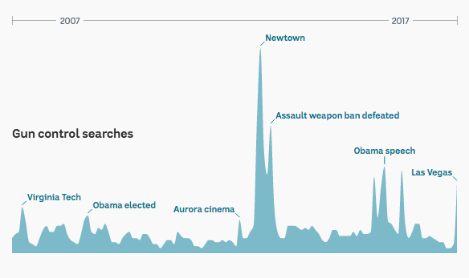
Notes:
https://trends.google.com/trends/explore?date=all&q=Rio%20de%20Janeiro
https://trends.google.com/trends/explore?date=all&q=Rio%20de%20Janeiro,Reveillon
https://trends.google.com/trends/explore?date=2018-08-01%202018-10-07&geo=BR&q=Ciro,Haddad,Marina%20Silva,Alckmin,Bolsonaro

Slide 40
Diagnóstico
Mergulha mais fundo nos dados
Explica as causas dos eventos
Tenta confirmar de hipóteses
Compreender tendências e ciclos
Valida de modelos descritivos
Analisa relações entre modelos e fenômenos

Slide 41
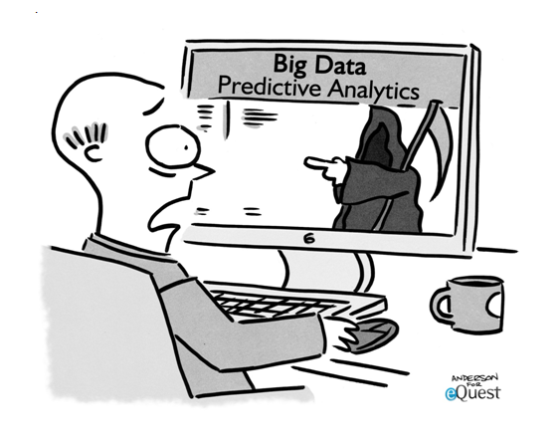
Predição
Modelos analíticos preditivos
Previsão de eventos futuros
Classificar ou prever dados desconhecidos
Automatizar processos e decisões

Slide 42
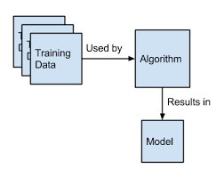
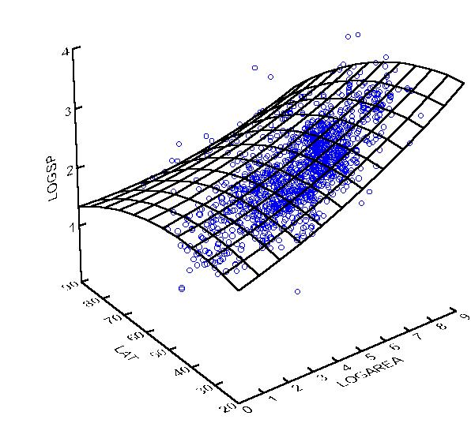
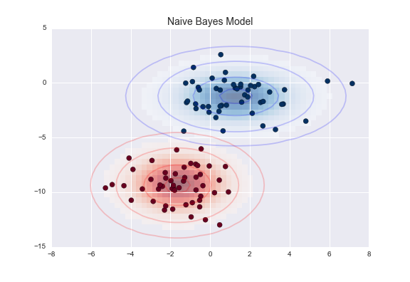

Predição

Slide 43
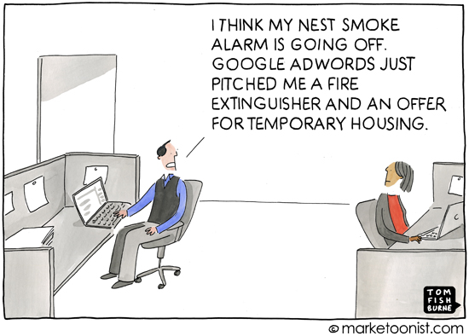
Prescrição
Modelos analíticos prescritivos
Recomendação de estratégias baseadas em modelos preditivos
Aplicação de relações de “causalidade”
Ações de antecipação, prevenção e mitigação

Slide 44
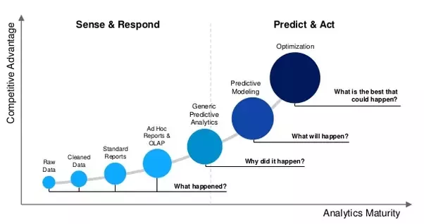
Níveis de maturidade

Slide 45
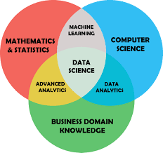
Ciência de Dados

Slide 46
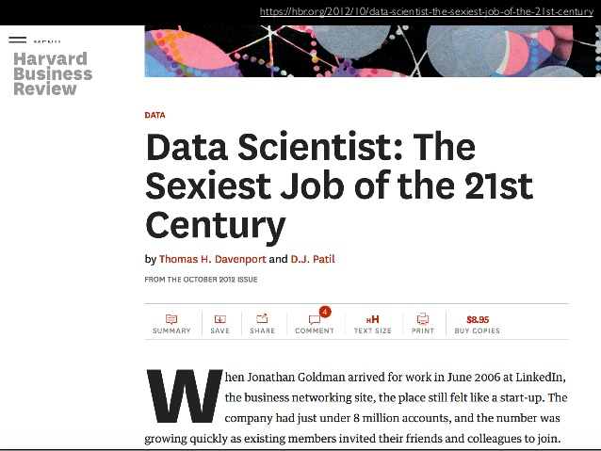

Slide 47
Ciência de Dados
Cálculo
Algoritmos
Otimização
Probabilidade e Estatística
Complexidade de algoritmos
Teoria da informação
Bancos de dados
Álgebra linear
Modelos econômicos
Comunicação
Processos de negócio
Marketing

Slide 48
Ciência de Dados (Dados Analíticos) é a arte, a engenharia e a ciência de se desenvolver artefatos e gerar conhecimento a partir de dados.

Slide 49
Definição de hipóteses sobre os fenômenos em questão
Projeto para resolver o problema real baseado nas premissas teóricas
Teoria
Problema real
Artefato
Metodologia
Experimento
Avaliação dos resultados do artefato sob a perspectiva do problema real
Metodologia experimental de avaliação do artefato e da teoria.

Slide 50
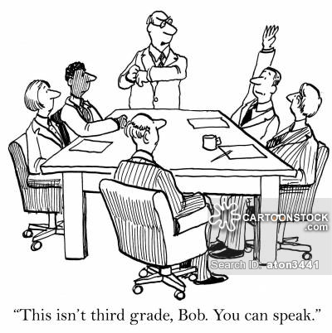
Casos para discussão

Slide 51
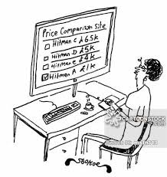
Precificação
Evitar diminuição de vendas com política de preços no seu e-commerce

Slide 52

Churn
Diminuir o “churn” de clientes

Slide 53
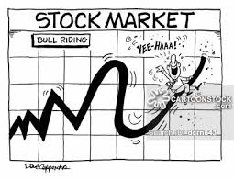
Trade
Obter ganhos com negociação de ações na bolsa de valores

Slide 54


Supply Chain
Diminuir custos de transporte de abastecimento da fábrica para o distribuidor

Slide 55


Agendamento
Evitar perda de receita com “no-show”

Slide 56
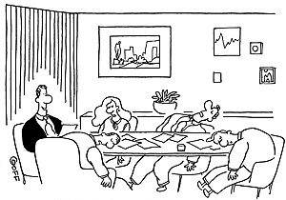

Slide 57
ATÉ A PRÓXIMA!

